Slide 1

بسم الله الرحمن الرحیم
وَالْفَجْر﴿۱﴾ وَلَيَالٍ عَشْرٍ ﴿۲﴾ وَالشَّفْعِ وَالْوَتْرِ ﴿۳﴾
وَاللَّيْلِ إِذَا يَسْرِ ﴿۴﴾

Slide 2

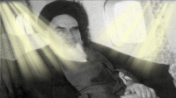

Slide 3
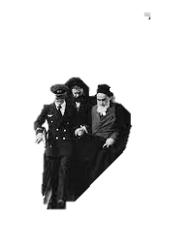
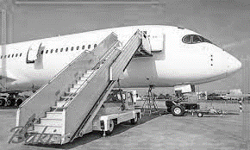




Slide 4




Slide 5

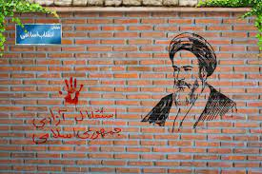

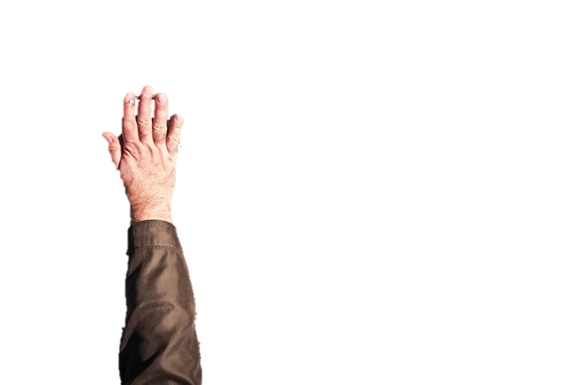


Slide 6

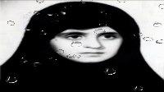
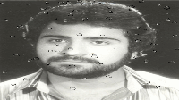
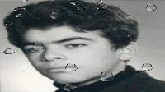

Slide 7


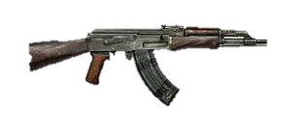

Slide 8
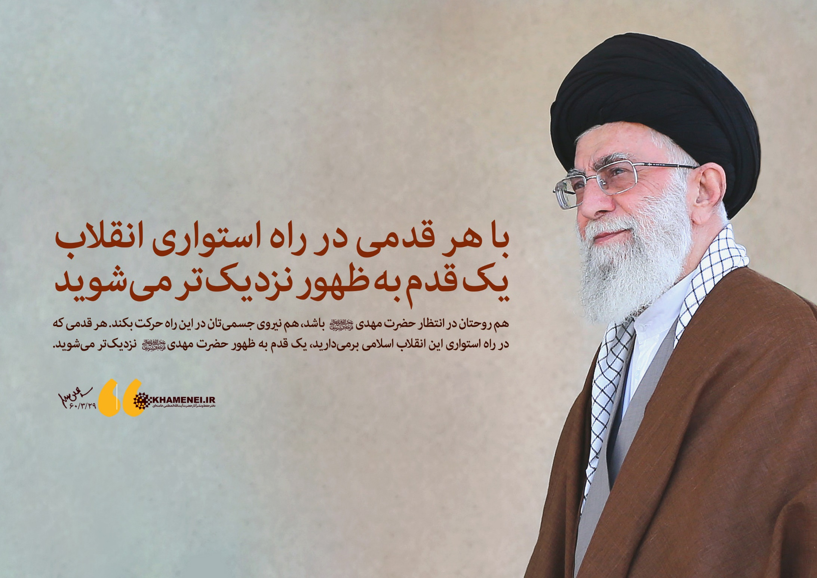

ساجده صبوری

